Slide 1
OTORİTE, GÜÇ ve ETKİLEME
Yrd. Doç. Dr. Lale ORAL ATAÇ

Slide 2
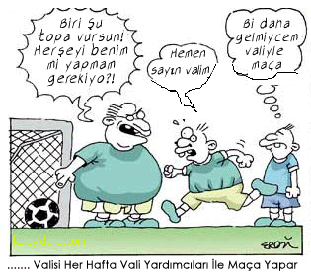

Slide 3
Bir yöneticinin etkinliği kendi kişilik özellikleri ve yeteneklerinin yanı sıra; astları, meslektaşları, üstleri, rakipleri, sendikalar, müşteriler gibi örgüt içi ve dışı unsurlara bağlıdır.
Formal yapı içerisinde yönetici, bulunduğu pozisyonda otorite ile donatılmış olabilir. Ancak bu otoritenin kullanımı yukarıda sayılan unsurlarla ilişki kurmayı gerektirir.
Önemli olan, otorite ile donatılmış olmak kadar bunu kullanabilmektir. Kullanabilmenin göstergesi ise etkileme derecesidir. Kullanabilmenin göstergesi ise etkileme derecesidir.
Etkileme olayında yöneticinin sahip olduğu otorite kadar (belki ondan daha da fazla olarak) güç önemli bir rol oynayacaktır.
Otoritesi olmadığı halde başkalarını etkileyen kişilere rastlayabileceğimiz gibi, otorite ile donatıldığı halde kişileri etkileyemeyen, dolayısıyla sonuç üretemeyen yöneticilere de rastlamak mümkündür.

Slide 4
Güç nedir?
Bertrand Russel’a göre, enerji kavramı nasıl fiziğin temel kavramı ise, güç de sosyal bilimlerin temel kavramıdır.
Güç başkalarını etkileyebilme yeteneğidir.
Güç bir kimsenin başkalarını, kendi istediği yönde davranışa sevk edebilme yeteneğidir.

Slide 5
Güç nedir?
Güç, ilişkisel bir kavramdır. Yani güç kavramı daima kişiler arasındaki ilişkileri ifade eder. Tek başına ve başkaları ile ilişkilendirilmeden bir kimse için güçlüdür denemez.
Kişinin gücü ancak başkaları ile ilişki kurduğu zaman anlaşılır. Eğer kişi, başkalarını kendi belirlediği yönde davranmaya sevk edebiliyorsa, o zaman güçlüdür denilebilir.

Slide 6
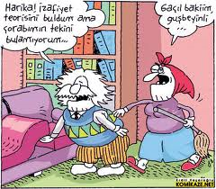
Güç
Güç alanı kişinin etkileyebildiği ilişkilerin toplamını belirler.
Güç konusu ise, kişinin başkalarını hangi konularda etkilediğini ifade eder.
Güç kaynakları ise, kişinin başkalarını etkileyebilmek için hangi kaynaklardan yararlandığını açıklar.

Slide 7
Güç
Dolayısıyla “A kişisi güçlüdür” demenin hiçbir anlamı yoktur. A’nın kimleri (güç alanı), hangi konularda (güç konusu) ve nasıl (güç kaynağı) etkilediğinin de belirtilmesi gerekir.
Görüleceği üzere güç, sosyal ilişkilerle ilgili bir özelliktir. Kişinin şahsına atfedilecek bir özellik değildir. Bir kimse ancak başkaları ile ilişki halinde güç sahibi olabilir.
Kişinin başkalarını etkilemesi için sahip olduğu güç kaynaklarını fiilen kullanması da şart değildir. Etkilenme durumunda olanların, etkileyenin bu kaynaklara sahip olduğunu algılaması yetecektir.

Slide 8
Etkileme
Etkileme kişinin gücünü kullanırken yaralandığı süreçtir.
Etkilemeyi, bir kimsenin başka birinin öneri, istek, arzu, talimat veya emirlerini yerine getirmesi olarak tanımlamak mümkün. Bu durumda öneride bulunan veya emir veren kişi gücünü kullanmaktadır.
Dolayısıyla, etkileme bir kişinin davranışlarıyla (talimat vermek, vs.) başka bir kişinin davranışlarını değiştirdiği (talimata göre hareket etmek, vs.) sürecin adıdır.

Slide 9
Otorite
Weber’e göre otorite, örgüt mensuplarının istekli ve şartsız olarak üstlerinin talimatına uymalarıdır. Çünkü bunlara göre üstlerin bu tür talimat vermeye yasal hakları vardır ve astlar için bu talimata uymamak yasal değildir.
Fayol ise otoriteyi “emir verme ve itaat bekleme hakkı” olarak tanımlamıştır.

Slide 10
Otorite
Otorite, kişiye örgüt tarafından verilen karar verme ve başkalarının davranışlarını belirleme ve yaptırım uygulama hakkıdır. Bu hak o kişiye o mevkiyi işgal ettiği için verilmiştir. Hak o mevkiye bağlıdır ve o mevkiyi kim işgal ederse bu hakkı o kullanacaktır.
Otorite bir güç kullanım şeklidir. Diğer bir ifade ile gücün kurumlaştırılmış şeklidir. Güç, otoriteyi de içeren daha geniş bir kavramdır.

Slide 11
Güç Kaynakları
Güç, belirli kaynakların kullanılmasından elde edilmektedir. Yönetici bu kaynakları etkileme süreci ile kullanarak başkalarının davranışlarını değiştirebilmekte ve yönlendirebilmektedir.
Yöneticinin gücünü alabileceği beş önemli kaynak vardır:
Zorlayıcı güç
Yasal güç
Ödüllendirme gücü
Benzeşim gücü ve karizmatik güç
Uzmanlık gücü

Slide 12
Zorlayıcı güç
Korkuya dayanmaktadır. Grup üyelerini korkutan her şey bir güç kaynağıdır. Yöneticinin gerçekten cezalandırma imkanına sahip olması kadar, personelin onu bu şekilde algılaması da önemlidir.
Ceza vermek bir zorlayıcı güç kaynağıdır.

Slide 13
Yasal güç
Bu güç kaynağı, izleyicileri önderin veya yöneticinin kendi davranışlarını etkileme hakkına sahip olduğunu kabul etmeleri ile ilgilidir.
Yasal güç esasında otoriteyi ifade etmektedir.
Eğer örgütteki belirli kademelerin belirli bir otoritesi olduğu kabul ediliyorsa, o kademelerde bulunan yöneticilerin astlarından belirli isteklerde bulunma hakkı kabul ediliyor demektir. Burada astların, üst kademelerden gelen isteklere uymaya kendilerini mecbur hissetmeleri söz konusudur.

Slide 14
Ödüllendirme gücü
Eğer yönetici veya lider başkalarını ödüllendirebiliyorsa, ödüllendirme kaynaklarına sahipse, bunu bir güç aracı olarak kullanabilir.
Ödüllendirme çeşitli şekillerde olabilir. Ücret artışı sağlama, terfi ettirme, daha fazla sorumluluk verme, daha iyi iş verme, övme, vb. ödüllerin hepsi bir güç kaynağıdır.

Slide 15
Benzeşim gücü ve karizmatik güç
Bu güç kaynağı doğrudan yöneticinin veya liderin kişiliği ile ilgilidir. Liderin kişiliğinin izleyicilere ilham verebilmesi, onların arzu ve ümitlerini dile getirebilmesi bu kaynağın temelidir.
Bilindiği üzere karizma çekiciliği ifade etmektedir. Grup içinde bazı kişiler, kendi kişilik özellikleri nedeniyle (görünüşü, konuşması, sesi, vb.) diğer kişiler üzerinde bir nevi çekici etki yaratabilir.
Yönetici veya liderin astlar için çekici olması, astları lidere benzetmeye itecektir. Bu da onları, lider tarafından daha kolaylıkla etkilenir hale getirecektir.

Slide 16
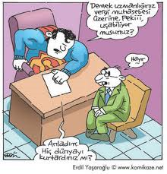
Uzmanlık gücü
Bu güç kaynağı lider veya yöneticinin sahip olduğu bilgi ve tecrübe ile ilgilidir. Burada yine astların (izleyicilerin) algısı önemlidir.
Eğer bir yönetici bilgili ve tecrübeli olarak algılanıyorsa, o yönetici astlarını kolaylıkla etkileyebilecektir.

Slide 17
LİDERLİK

Slide 18
Liderlik nedir? Lider kimdir?
Liderlik, belirli şartlar altında, belirli kişiler ve grup amaçlarını gerçekleştirmek üzere bir kimsenin başkalarının faaliyetlerini etkilemesi ve yönlendirmesi süreci olarak tanımlanabilir.
Lider ise başkalarını belirli bir amaç doğrultusunda davranmaya sevkeden, etkileyen kişidir.
Liderlik sürecinin esasını, bir kişinin başkalarını etkileyebilmesi oluşturur.

Slide 19
Liderlik Süreci ile İlgili Bazı Önemli Noktalar
Liderliğin oluşması için formal organizasyonun mevcudiyeti şart değildir. Belirli bir grubun, belirli bir kişinin arkasından belirli amaçları gerçekleştirmek üzere gitmesi ile liderlik süreci oluşur.
Liderliğin oluşması için liderin resmi yetkilerle donatılması da şart değildir. Hiçbir yetkisi olmadığı halde büyük bir grubu peşinden sürükleyen liderler olabileceği gibi, çok geniş yetkilere sahip olduğu halde bunları kullanamayan dolayısıyla grubu peşinden sürükleyemeyen yöneticiler de olabilir.

Slide 20
Liderlik Süreci ile İlgili Bazı Önemli Noktalar
Liderliğin sadece organizasyonların üst kademelerini işgal edenlere has bir süreç olduğu da düşünülmemelidir. Liderlik süreci değişik boyutlar, kalıplar ve kapsama sahip olabilir.Bir ustabaşı veya formenin de liderlik yapması gerekir, bir genel müdürün de. Aralarındaki fark kendilerini izleyenlerin sayısı, gerçekleştirmek istedikleri amaçların niteliği, içinde bulundukları koşullardır. Yoksa süreç olarak liderlik işi aynıdır.
Lider ile yönetici eş anlamlı değildir. Yöneticilik rolü olmayan liderler olduğu gibi, liderlik niteliklerine sahip olmayan yöneticiler de olabilir. Ancak ideal olanı, yöneticilerin aynı zamanda liderlik niteliklerine sahip olmaları ve liderlerin yaptıkları işleri yapmalarıdır.

Slide 21
Yönetici ve Lider Arasındaki Benzerlik ve Farklılıklar
Hem yönetici hem de lider,
insanların belirli hedeflere yöneltilmesi ile ilgilidir
bunu yaparken bir güç kullanırlar
birlikte çalıştıkları insan grubu ile yakın ilişki içerisindedirler
bir işletmede her ikisi de gereklidir.
Yönetici, mevcut koşullarda örgütün en iyi sonucu üretebilmesi için çalışır. Liderlik ise değişimlere uyabilmek için gerekli yenilik ve düzenlemeleri yapmak, örgüte yeni bir vizyon vermekle ilgilidir. Liderlik daima değişimle ilgilidir.

Slide 22
YÖNETİCİLİK | LİDERLİK
Bir meslek uygulamasıdır. | İnsanları etkileyebilme ve harekete geçirme işidir.
Formal bir örgüt yapısı içinde gerçekleşir. | Formal yapının varlığı şart değildir.
Hedeflere ulaştıracak işlerin en etkin şekilde yapılması ile ilgilidir. | Hedeflerin ve yapılacak işlerin belirlenmesi ile ilgilidir.
İnsanları etkilemek için bulunduğu pozisyonun yetkisini ve yaptırım uygulama hakkını kullanır. | İnsanları etkilemekte kullandığı araç kişisel özellikleri, davranışları, insanlara verdiği vizyon, güven ve ilhamdır.
Görev tanımı vardır. | Görev tanımı yoktur.
Eğitim, hesap kitap, ölçme, istatistik, yönetmelik, prosedüre dayanan, bilimsel yanı ağır basan bir iştir. | İnsanları kendi istekleri ile davranışa sevk edebilme, insanlara ulaşmaya değer buldukları hedefler verebilme, yani sanat yanı ağır basan bir iştir.
Tanımlanan hedeflere ulaşma işidir. | Değişim ve dönüşüm yapabilme işidir.
İşletmenin iç yapı ve dinamiklerine bakabilme işidir. | İşletmenin dış çevresinin yapı ve dinamiklerine bakabilme işidir.
İşleri doğru yapan kişidir. | Doğru işleri yapan kişidir.

Slide 23
Liderlik Teorileri
Liderlikle ilgili çeşitli teori ve yaklaşımlar geliştirilmiştir. Her teori liderlik sürecinin değişik yönlerini ele almış ve süreci anlamak için değişik değişkenlere ağırlık vermiştir. Ancak tüm bu teori ve yaklaşımlara ve uygulamalı araştırmalara rağmen, henüz liderlik olayını tam olarak anlamamıza yarayacak kapsamlı teori veya yaklaşımın bulunmadığı belirtilmelidir.
Özellikler Teorisi
Davranışsal Liderlik Teorisi
Durumsallık Teorisi

Slide 24
Özellikler Teorisi
Özellikler teorisine göre:
Belirli bir grup içinde bir kişinin lider olarak kabul edilmesi ve grubu yönetmesinin nedeni bu kişinin sahip olduğu özelliklerdir.
Lider, fiziksel ve kişilik özellikleri açısından izleyicilerden farklıdır.
Bireyin lider olarak sahip olması gereken özellikler üzerinde durur.
Liderlik doğuştan gelen bir özelliktir.
LİDER OLUNMAZ LİDER DOĞULUR
Bu özellikler şöyle özetlenebilir: Boy, yakışıklılık, güzel konuşma, ses tonu, zeka, bilgi, kişiler arası ilişki kurma yeteneği, ileriyi görebilme, dürüstlük, kendine güven duyma, kararlılık vb.

Slide 25
Özellikler Teorisi
Lider, fiziksel ve kişilik özellikleri açısından izleyicilerden farklıdır.
Lider, yukarıdaki özellikler bakımından izleyicilerden farklıdır.
Yaş | Zeka | Doğruluk
Boy | Bilgi | Açık sözlülük
Cinsiyet | İnisiyatif sahibi olma | Kendine güven duyma
Irk | Samimiyet | Kararlılık
Yakışıklılık | Hissel olgunluk | İş başarma yeteneği
Başkalarına güven verme | Dürüstlük
Güzel konuşma yeteneği | Kişiler arasındaki ilişki kurma yeteneği

Slide 26
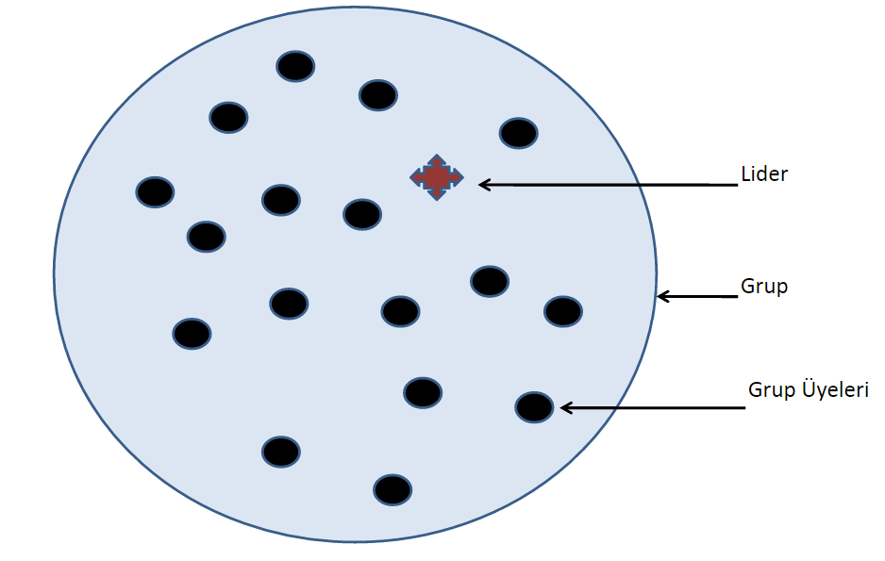
Özellikler Teorisi

Slide 27
Özellikler Teorisi
Eleştirisi
Yapılan araştırmalarda bazen etkin liderlerin aynı özellikleri taşımadıkları belirlenmiş; bazen grup üyeleri arasında liderin özelliklerinden daha fazlasına sahip olanlar bulunduğu halde bunların lider olarak ortaya çıkmadıkları gözlenmiştir.
Bu özellikleri taşıdığı halde lider olmayan ya da bunları taşımadığı halde lider olan insanlar vardır.

Slide 28
Davranışsal Liderlik Teorisi
Liderlik sürecini açıklamaya çalışan bu teorinin ana fikri, liderleri başarılı ve etkin yapan hususun, liderin özelliklerinden çok, liderin liderlik yaparken gösterdiği davranışlar olduğudur.
Liderin astlarıyla iletişim şekli, yetki devredip devretmemesi, planlama ve kontrol şekli, amaçları belirleme şekli vs. gibi davranışlar liderin etkinliğini belirleyen önemli faktörler olarak ele almıştır.

Slide 29
Davranışsal Liderlik Teorisi
a) Ohio State Üniversitesi Liderlik Çalışmaları
1945’de başlayan çalışmalar, askeri ve sivil çok sayıda yönetici üzerinde gerçekleştirilmiş; sonuçta liderlik davranışlarını tanımlamada iki önemli değişkenin rol oynadığı görülmüştür:
Kişiyi dikkate alma: Liderin, davranışlarında izleyicilerine ağırlık vermesi. Liderin izleyicileri üzerinde güven ve saygı yaratması, onlarla dostluk ve arkadaşlık geliştirmesi yönündeki davranışlarını ifade etmektedir. Yetki devreder, astları da karar sürecine katar, iletişim çok yönlüdür.
İnisiyatif (işe ağırlık verme): Liderin, davranışlarında iş ve işin tamamlanmasına ağırlık vermesi. Liderin, gerçekleştirilmek istenen amaçla ilgili işin zamanında tamamlanması için amaç belirleme, grup üyelerini organize etme, iletişim sistemini belirleme, iş ile ilgili süreleri belirleme ve bu doğrultuda talimatlar verme yönündeki, davranışını ifade etmektir.

Slide 30
Davranışsal Liderlik Teorisi
Ohio State Üniversitesi liderlik çalışmalarının sonuçlarına göre:
Liderin kişiyi dikkate alan davranışları arttıkça personel devir hızı ve devamsızlığı azalmaktadır.
Liderin işe yönelik davranışları arttıkça grup üyelerinin performansı artmaktadır.

Slide 31
Davranışsal Liderlik Teorisi
b) Michigan Üniversitesi Liderlik Çalışmaları:
1947 civarında yapılmış olan araştırmaların amacı, grup üyelerinin tatminine ve grubun verimliliğine katkıda bulunan faktörleri belirlemektir.
Bu çalışmalar sonucunda, liderin davranışlarının iki faktör etrafında toplandığı görülmüştür:
Kişiye yönelik davranış: Kişiye yönelik lider, yetki devrini esas alan, grup üyelerinin tatminini artıracak çalışma koşullarının geliştirilmesine çalışan ve izleyicilerin kişisel gelişimleriyle yakından ilgilenen bir davranış gösterir.
İşe yönelik davranış: İşe yönelik lider, grup üyelerinin önceden belirlenen ilke ve yöntemlere göre çalışıp çalışmadıklarını kontrol eden, cezalandırma ve resmi otorite kullanımına sıklıkla başvuran bir davranış gösterir.
Bu araştırmanın ulaştığı genel sonuç, kişiye yönelik liderlik davranışının daha etkin olduğu yönünde olmuştur.

Slide 32
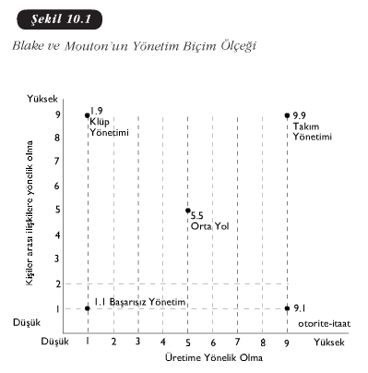
Davranışsal Liderlik Teorisi
c) Blake ve Mouton’un Yönetim Tarzı Matriksi:

Slide 33
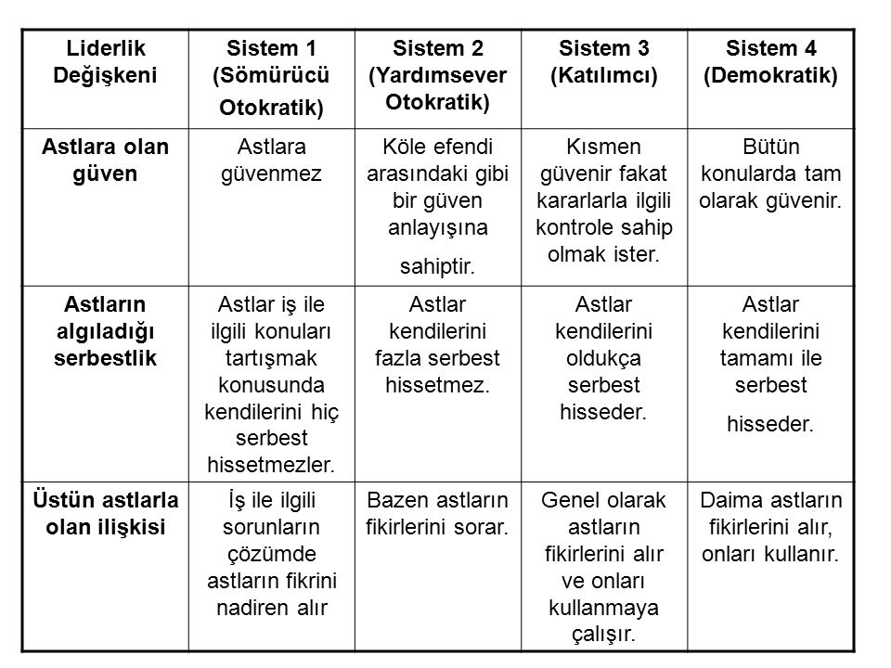
Davranışsal Liderlik Teorisi d) Likert’in Sistem 4 Modeli

Slide 34
Durumsallık Teorisi
Bu yaklaşımın genel varsayımı; değişik koşulların (durumların) değişik liderlik tarzları gerektirdiğidir.
Durumsallık teorisi en uygun liderlik davranışının koşullara ve durumlara göre değişeceğini söylemektedir.
Liderlik = f (lider, izleyiciler, koşullar)

Slide 35
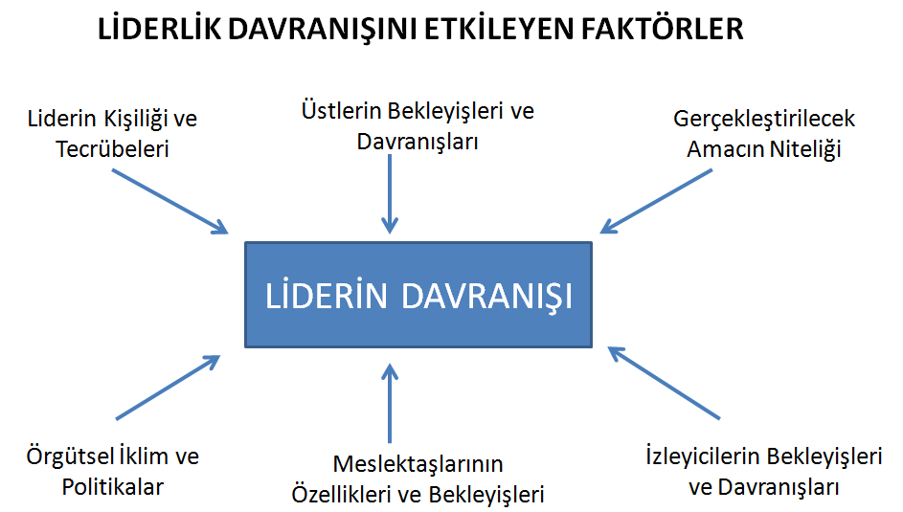
Durumsallık Teorisi

Slide 36
Durumsallık Teorisi
a) Fred Fiedler’in Etkin Liderlik Modeli:
Bu modele göre liderlerin davranışlarının etkinliğini belirleyen üç önemli durumsal değişken vardır:
Lider ile izleyiciler arasındaki ilişkiler (İyi veya Zayıf)
Başarılacak işin niteliği (Planlanmış veya Planlanamayan)
Liderin mevkiye dayanan otoritesinin derecesi (Fazla veya Az)

Slide 37

Durumsallık Teorisi a) Fred Fiedler’in Etkin Liderlik Modeli:
Lider ve izleyiciler arasındaki ilişkiler
Liderin izleyiciler tarafından sevilip tutulduğunu, lidere olan güven ve bağlılığı ifade etmektedir.
Liderin izleyicileri etkileme derecesini belirlemektedir.
Liderin grup tarafından kabul edilme derecesi ile ilgilidir.

Slide 38
a) Fred Fiedler’in Etkin Liderlik Modeli:
Başarılacak işin niteliği
Grubun başarmaya çalıştığı işin yapılması ile ilgili olarak önceden belirlenmiş belirli yol ve yöntemlerin bulunup bulunmaması ile ilgilidir.
Rutin bir iş genellikle açık ve seçik amaçlara sahiptir ve nasıl yapılacağı ayrıntılı olarak belirlenmiştir. Bu tür işler lider için olumlu bir ortam yaratacaktır.
Rutin olmayan çapraşık işlerin nasıl başarılacağı, bu işlerin hangi amaçlarla ilgili olacağı önceden ayrıntılı yöntemlerle belirlenemez. Bu tür işler lider için olumsuz bir ortam yaratacaktır.
PLANLANMIŞ YAPILANMIŞ | PLANLANMAMIŞ YAPILANMAMIŞ

Slide 39
a) Fred Fiedler’in Etkin Liderlik Modeli:
Liderin mevkiye dayanan otoritesinin derecesi
Liderin ödüllendirme, cezalandırma, işe son verme, terfi ettirme gibi konularda sahip olduğu yetkinin derecesini ifade etmektedir.
Yetkinin fazla olduğu durum liderlik için olumlu ortama, az olduğu durum ise olumsuz bir ortama işaret etmektedir.
FAZLA | AZ

Slide 40
a) Fred Fiedler’in Etkin Liderlik Modeli:
Lider izleyiciler ilişkisi
İYİ |  |  |  | ZAYIF
Planlanmış |  | Planlanmamış |  | Planlanmış |  | Planlanmamış
Fazla | Az | Fazla | Az | Fazla | Az | Fazla | Az
İşin niteliği
Liderin Yetki Derecesi
1
2
3
4
5
6
7
8
En Olumlu
En Olumsuz
En olumlu ve en olumsuz sayılan durumlarda işe yönelik liderlik davranışı etkin,
Nispeten olumlu ve nispeten olumsuz durumlarda kişiye yönelik liderlik davranışı uygun ve etkindir

Slide 41

Durumsallık Teorisi
b) Amaç-Yol Teorisi:
Bu teoriye göre liderin en önemli işi, izleyiciler için önemli sayılacak amaçlar belirlemek ve izleyicilerin bu amaçları gerçekleştirecekleri yolu bulmalarına yardım etmektir.

Slide 42
Bazı Farklı Liderlik Yaklaşımları
Dönüşümcü Lider – Etkileşimci Lider:
Dönüşümcü liderlik anlayışına göre, lider izleyicilerin ihtiyaçlarını, değer yargılarını değiştiren kişidir. Dönüşümcü lider, organizasyonları, değişim ve yenilenmeyi gerçekleştirerek, üstün performansa ulaştıran kişidir. Bu da liderin vizyon sahibi olması ve vizyonu izleyicilere kabul ettirmesi ile mümkündür. Lider davranışı, astlar için bir örnek oluşturur. İzleyicilerin 'kendilerini adama' düzeylerini yükseltir.
İşlerin devamlılığına önem veren etkileşimci liderler ise, geçmişle bugünü bağdaştırarak, geçmişteki olumlu ve yararlı gelenekleri sürdürmek, bunları gelecekteki nesillere bırakmakla ilgilidirler.

Slide 43
Bazı Farklı Liderlik Yaklaşımları
Karizmatik Lider:
Karizma, çekiciliği ifade etmektir.Bir kişinin sahip olduğu karizma, başkalarını etkilemede önemli bir rol oynar. Karizmatik lider, sahip olduğu karizma oluşturan özellikleri ile, başkalarını, kendi istediği yönde davranmaya sevk edebilen kişidir. Karizmatik lider izleyicilerini üstün performansa sevk eden kişidir.

